Slide 1


Муниципальный Форум инноваций
Эффективное управление
как инновационный ресурс образовательной организации:
от идеи до результата
ИВАНОВО 2016

Slide 2


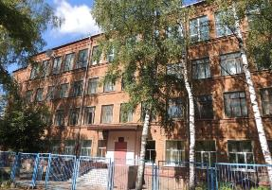
Юридический адрес: г. Иваново, ул. Воронина, д. 8 Телефон/факс (4932) 23-43-75, 23-80-04 e-mail school6@ivedu.ru
СТРУКТУРА
ИНФОРМАЦИОННОГО ПРОСТРАНСТВА
муниципального бюджетного общеобразовательного учреждения
«Лицей № 6»
Усольцева Ольга Анатольевна
директор МБОУ «Лицей № 6»

Slide 3
СТРУКТУРА ИНФОРМАЦИОННОГО ПРОСТРАНСТВА УЧРЕЖДЕНИЯ
Большая нагрузка, программы, КТП, тетради, отчеты, мониторинги, планы, приказы, графики, локальные акты, курсы , конкурсы….
Бесконечный поток информации….
Катастрофическая нехватка времени…
Как оптимизировать труд администратора, учителя, педагога-психолога?
Как ускорить процесс обменом информацией между учителем, председателем МО, педагогом-психологом, заместителем директора, директором?
Как быстро и качественно, без лишних бумаг формировать отчеты, мониторинги…?
Создать локальную сеть в образовательном учреждении для документооборота

Slide 4



СТРУКТУРА ИНФОРМАЦИОННОГО ПРОСТРАНСТВА УЧРЕЖДЕНИЯ
I уровень
ПРОФКОМ
заместитель директора
Директор
заместитель директора
секретарь
заместитель директора
заместитель директора
ДОКУМЕНТООБОРОТ
локальные акты
книга приказов
внутришкольный контроль
оценка качества образования

Slide 5
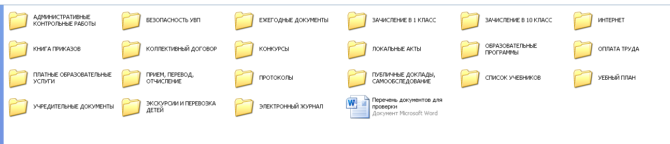
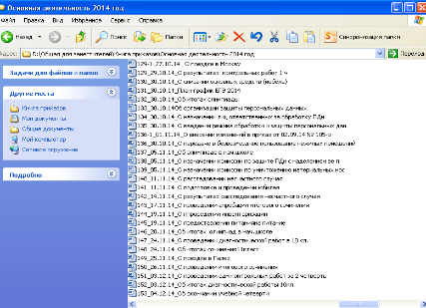
РАЗДЕЛЫ ДЕЛОПРОИЗВОДСТВА
I уровень

Slide 6
СТРУКТУРА ИНФОРМАЦИОННОГО ПРОСТРАНСТВА УЧРЕЖДЕНИЯ
II уровень
ПРОФКОМ
заместитель директора
Директор
заместитель директора
секретарь
заместитель директора
заместитель директора
социальный педагог
МО учителей
гуманитарного
цикла
педагог-психолог
МО учителей
естественно-научного
цикла
МО
классных руководителей
МО учителей
спортивно-эстетического цикла

Slide 7

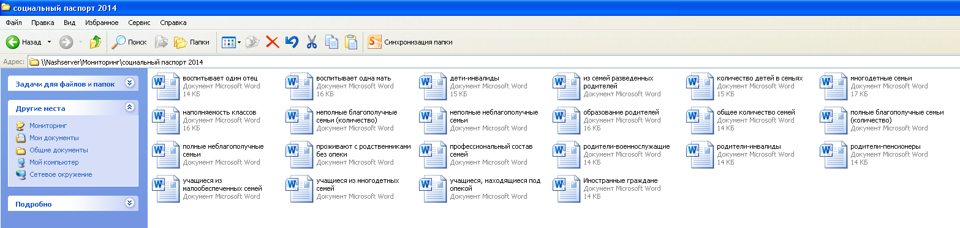
СОЦИАЛЬНОЕ ДЕЛОПРОИЗВОДСТВО
II уровень

Slide 8

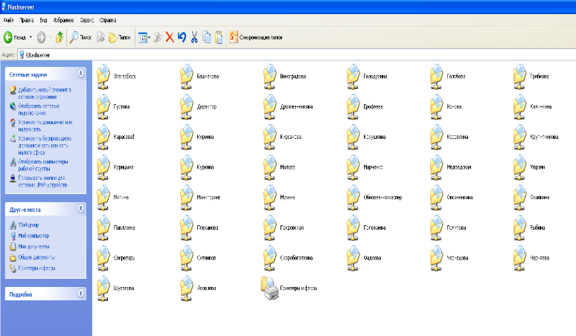
СТРУКТУРА ИНФОРМАЦИОННОГО ПРОСТРАНСТВА УЧРЕЖДЕНИЯ
III уровень

Slide 9

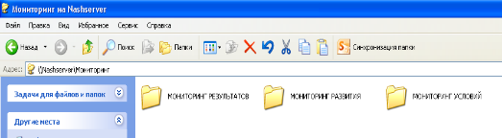
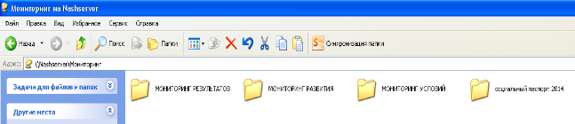
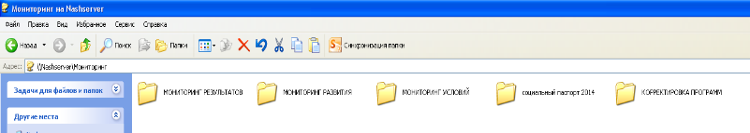
СТРУКТУРА ИНФОРМАЦИОННОГО ПРОСТРАНСТВА УЧРЕЖДЕНИЯ
III уровень

Slide 10
СТРУКТУРА ИНФОРМАЦИОННОГО ПРОСТРАНСТВА УЧРЕЖДЕНИЯ
Размещение тех или иных документов, запросов, анонсов в едином информационном пространстве позволяет быстро обмениваться важной информацией
Работать с документами одновременно может сразу несколько человек, что сокращает время заполнения отчетов, мониторингов, графиков
Электронный документооборот предполагает цифровой формат всех документов, что повышает мобильность сотрудников, которые могут работать удаленно
Электронные документы легче упорядочивать, искать и редактировать..

